Slide 1
Proces obiegu faktur w systemie EZD
18.09.2024 r.

Slide 2
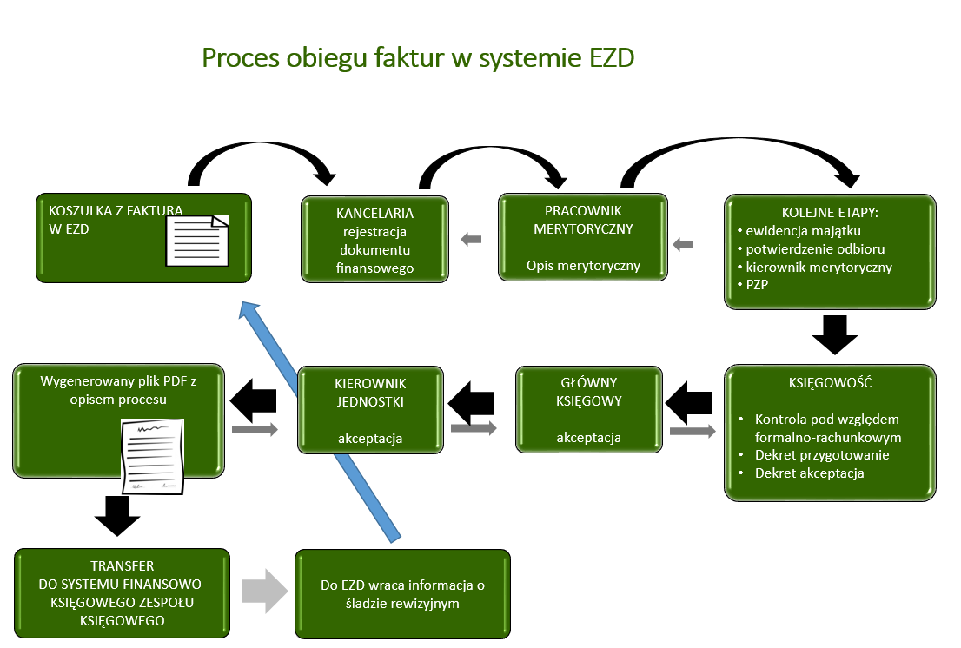

Slide 3
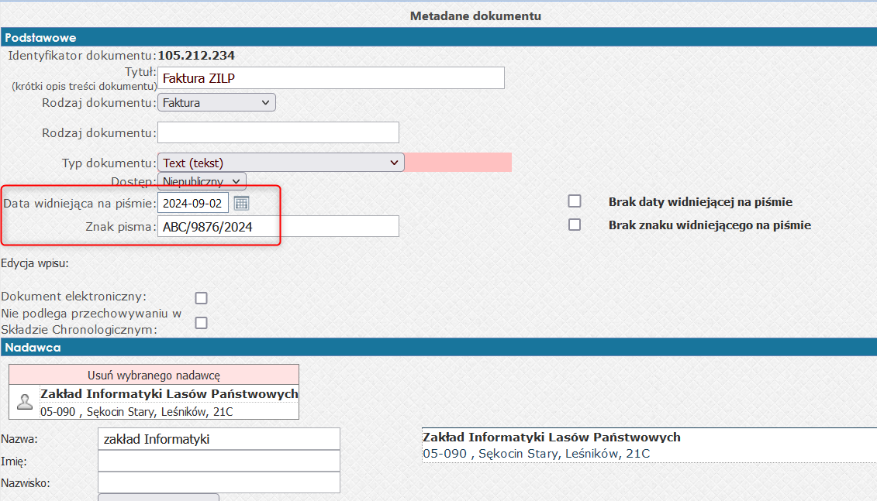
Dokumenty księgowe muszą mieć wypełnione metadane: datę oraz numer dokumentu finansowego

Slide 4
Przed uruchomieniem procesu, należy się upewnić, że metaadresat – kontrahent w systemie EZD ma uzupełniony nr NIP

Slide 5
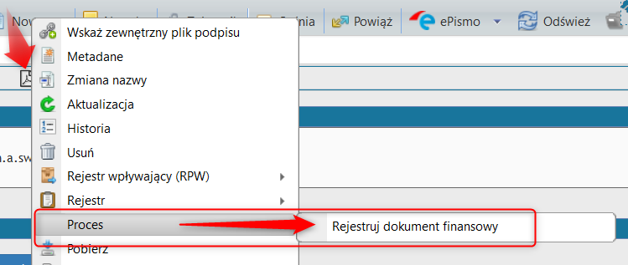
Uruchomienie procesu – z menu podręcznego, dokumentu finansowego zarejestrowanego w RPW, wybieramy proces →rejestruj dokument finansowy
Notes:
W miejsce wprowadzania dokumentu do rejestru.

Slide 6
Notes:
Dane wprowadzone w RPW przenoszone są do obiegu. Dodatkowo dane kontrahenta mogą być zweryfikowane w bazach GUS i Ministerstwa Finansów.

Slide 7
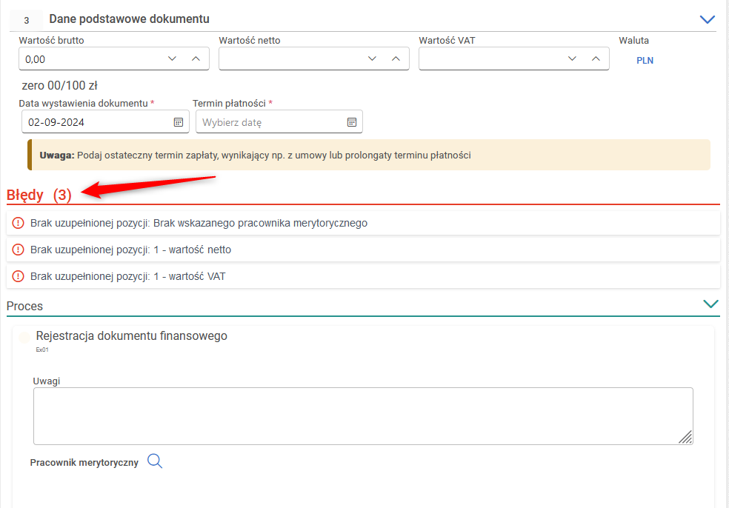
Cały proces zabezpieczony jest, przed pomijaniem niezbędnych informacji, kontrolą odpowiednich pół – uwidocznione jest to wymienionymi w każdej sekcji błędami.

Slide 8
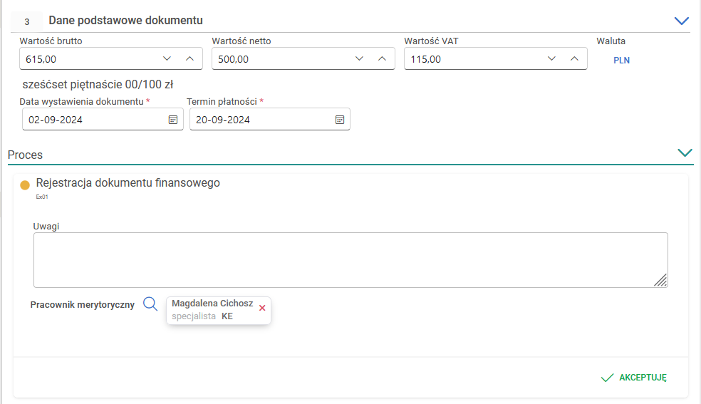

Slide 9
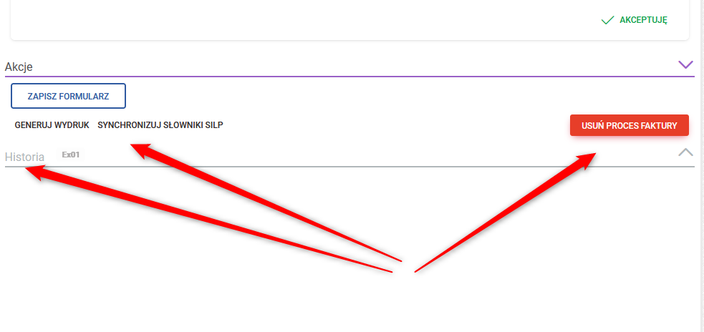
Na każdym etapie procesu buduje się historia akceptacji oraz wykonanych czynności.
W zależności od uprawnień pracownik ma możliwość:
zapisania formularza;
wygenerowania wydruku – dokument pojawia się w aktach;
usunięcia procesu;
zsynchronizowania słowników SILP.

Slide 10
System umożliwia również skorzystanie z szablonu opisu, wykonanego w innej koszulce.

Slide 11
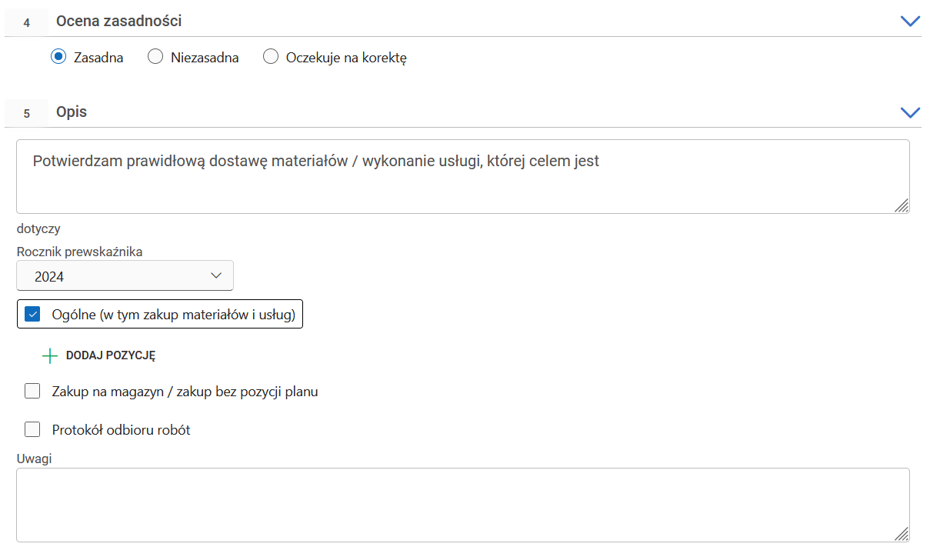

Slide 12
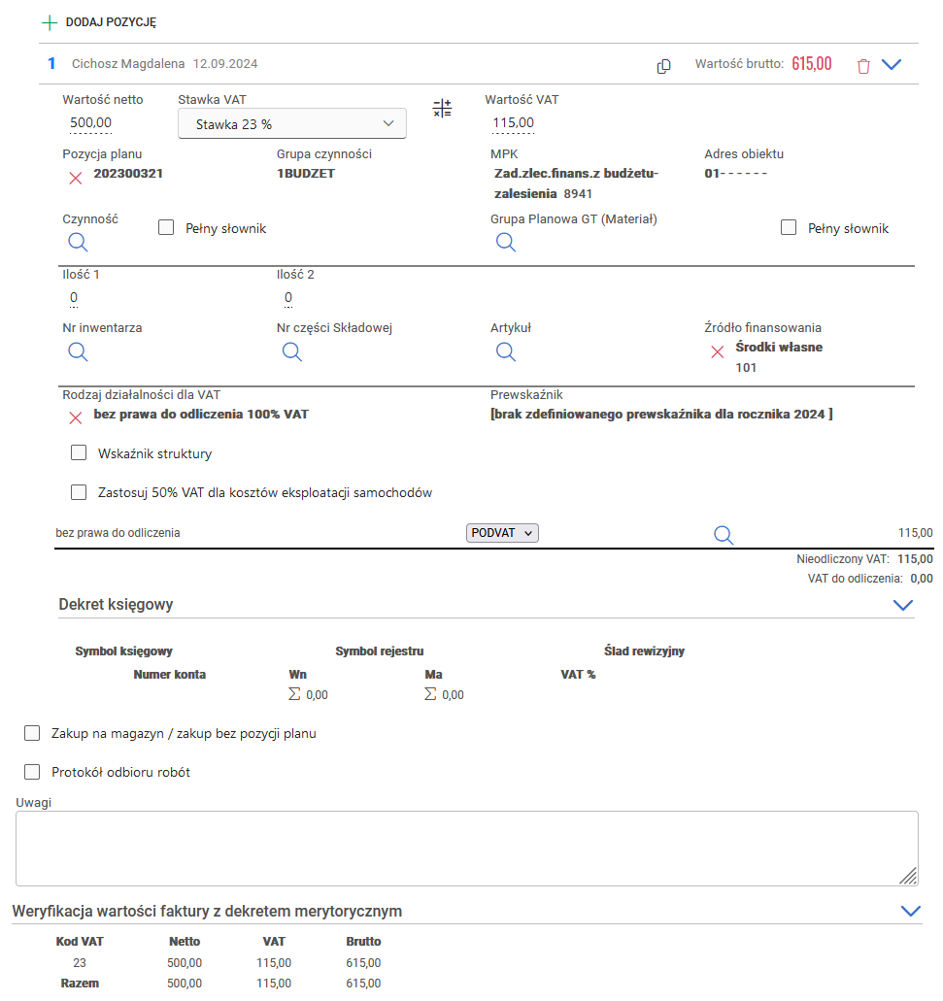
Większość pozycji (oznaczonych lupką) jest osłownikowana.
Dane słownikowe zaciągane są bezpośrednio z SILP.

Slide 13
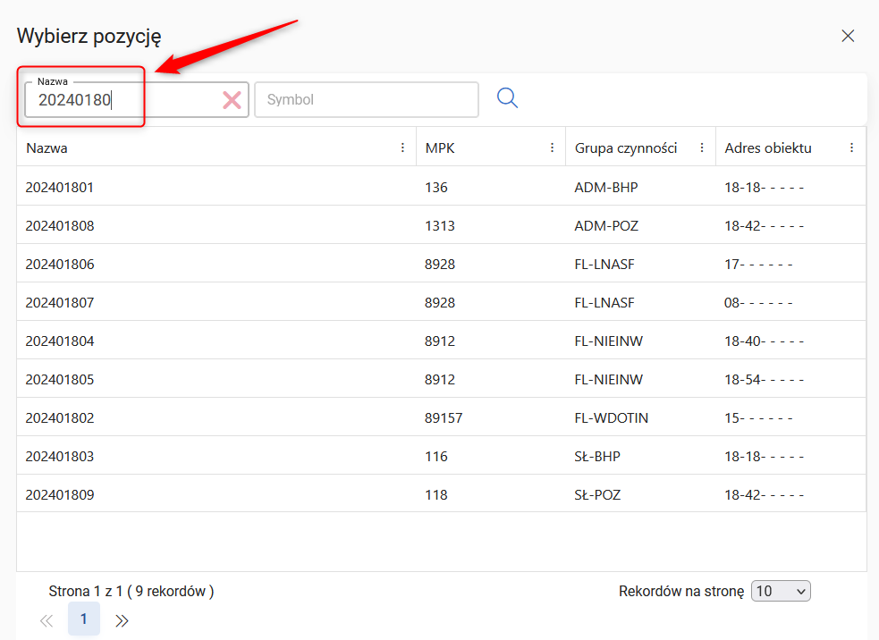
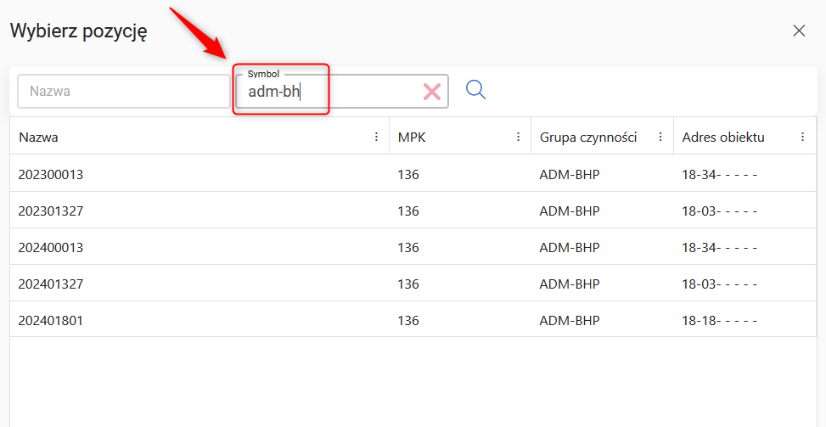
Wpisując kod czynności system podpowiada pozycję planu. W polu symbol można wpisać dowolną inną wartość np. mpk, grupę czynności, adres obiektu itp.

Slide 14
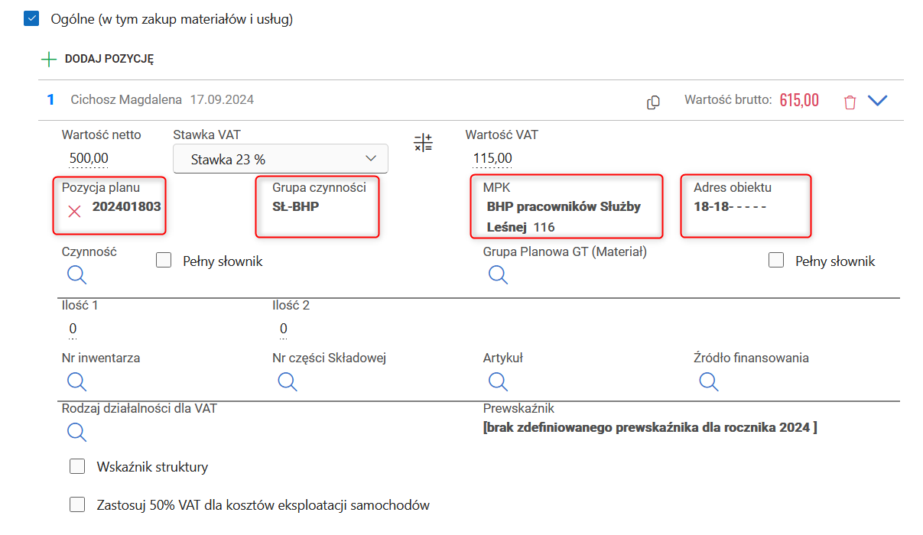
Pola wypełniane automatycznie na podstawie wybranej pozycji planu

Slide 15
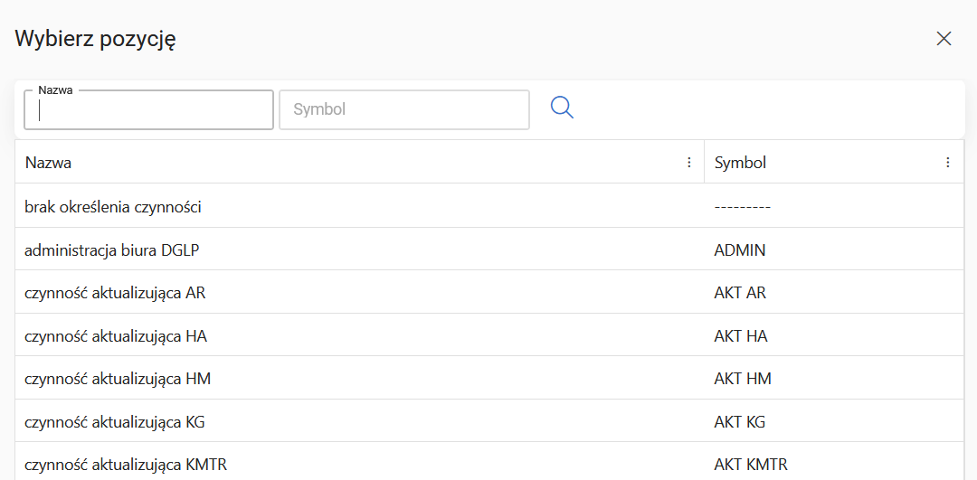
Możliwość wyboru przypisanych do danej pozycji planu czynności lub materiałów (oznaczanych również jako „Grupa Planowa Gospodarki Towarowej”) lub wszystkich tych wymiarów po oznaczeniu pełnego słownika

Slide 16
Źródło finansowania jest automatycznie uzupełniane po wybraniu czynności lub materiału.
Wyszukiwanie odbywa się we wszystkich słownikach SILP i dotyczy zarówno pozycji planu, czynności, grupy planowej GT czy zamówień publicznych, symboli i kont księgowych.

Slide 17
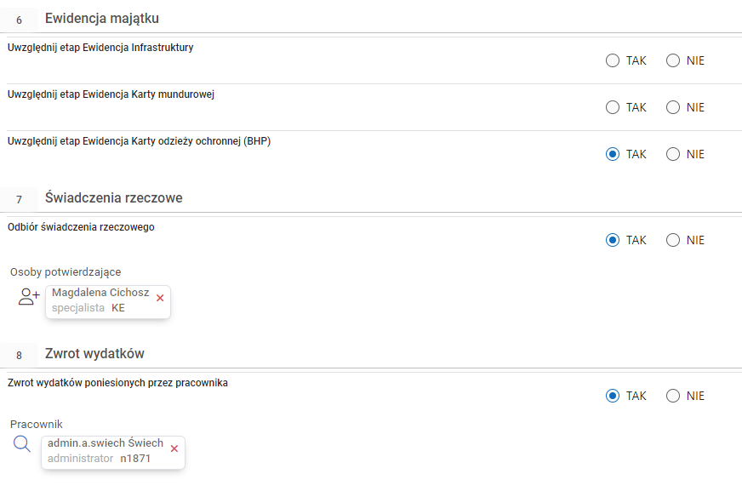
Uwzględnia etapy ewidencji, potwierdzenia odbioru czy zwrotu wydatków.

Slide 18
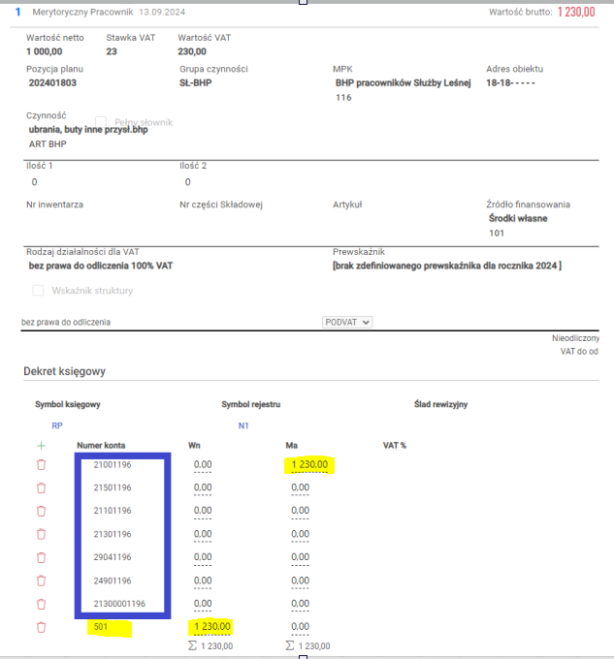
Po akceptacji kierownika oraz wydziału zamówień publicznych proces trafia do wydziału księgowości, gdzie przygotowywany jest dekret księgowy.
Pojawią się automatycznie propozycje kont rozrachunkowych, na bazie NIP kontrahenta
oraz właściwe konto kosztowe/nakładów/ FL dla danej pozycji planu (MPK)

Slide 19
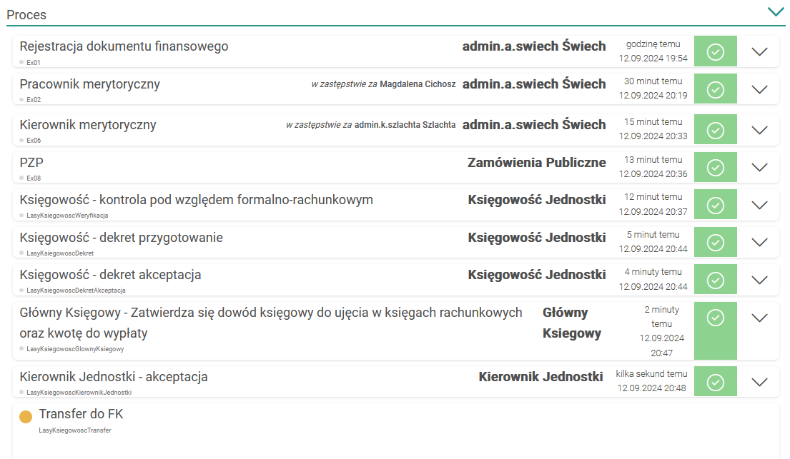
Akceptacja dokumentu przez kierownika jednostki wywołuje automatycznie transfer danych do zespołu księgowego do SILP

Slide 20
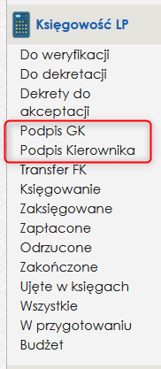
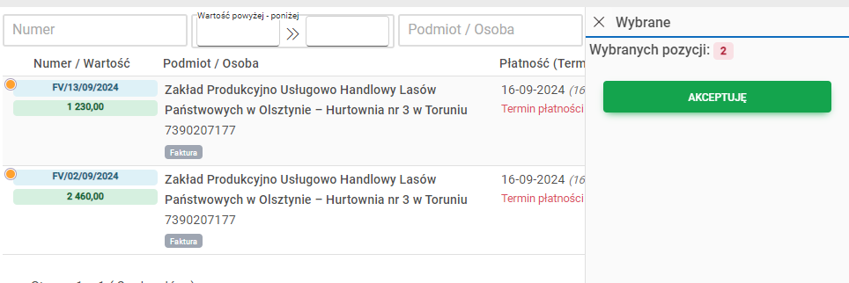
Dla stanowiska głównego księgowego oraz kierownika jednostki dostępna jest możliwość akceptacji pojedynczych dokumentów lub zbiorczo wielu dokumentów.

Slide 21
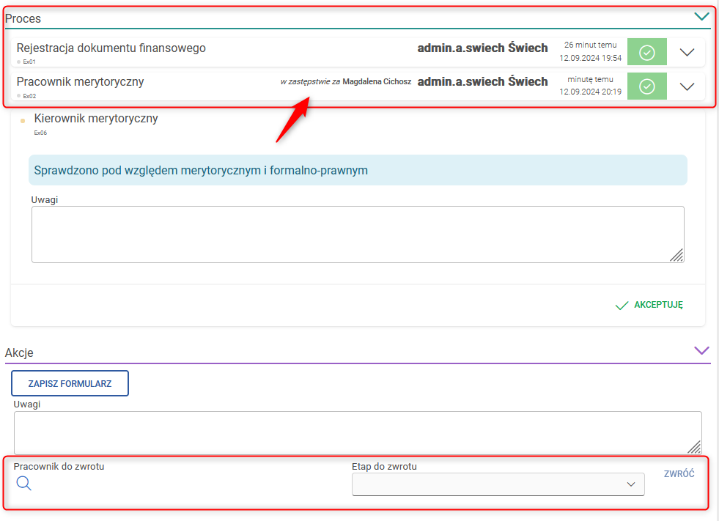
System rejestruje czynności wykonywane w zastępstwie.
Pozwala cofnąć formularz do wybranego pracownika w konkretnym etapie procesu

Slide 22
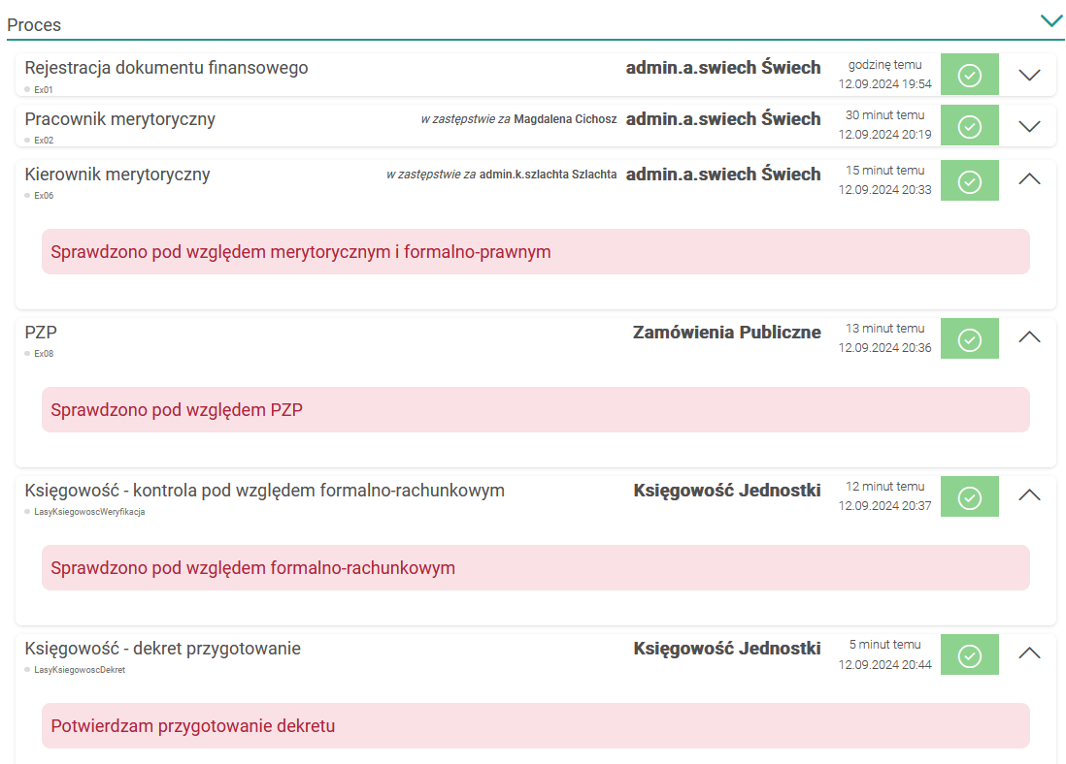
W historii akceptacji widać, kto i kiedy zaakceptował dane czynności w procesie.

Slide 23
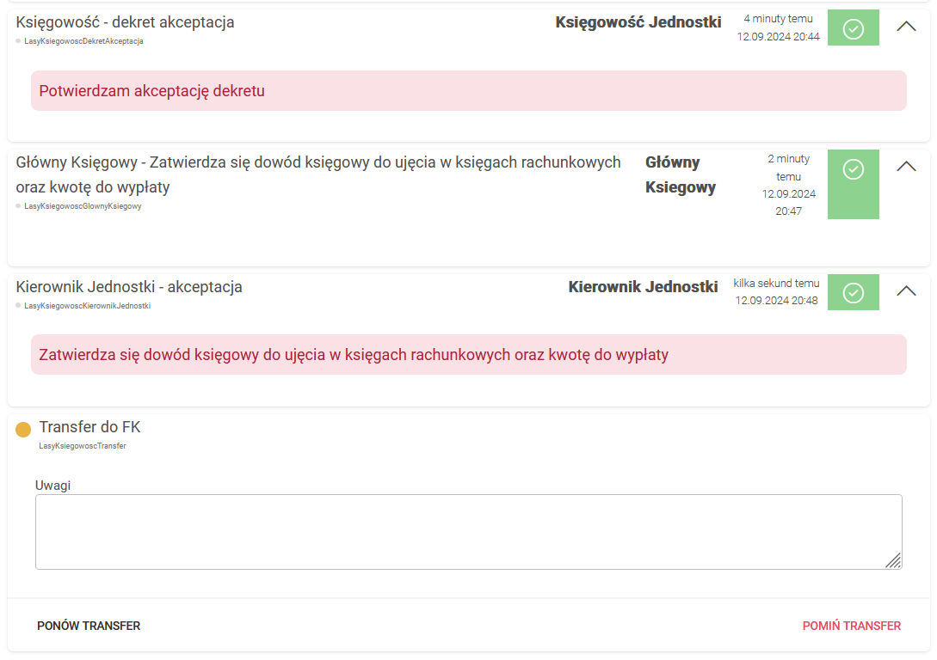

Slide 24
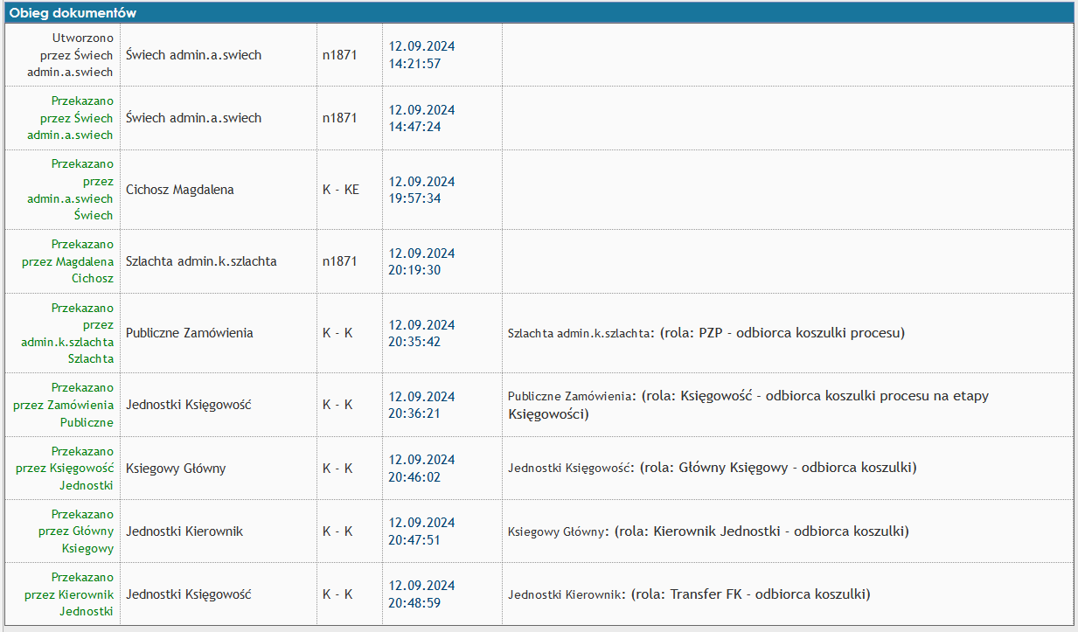
W koszulce widoczny jest obieg dokumentów.

Slide 25
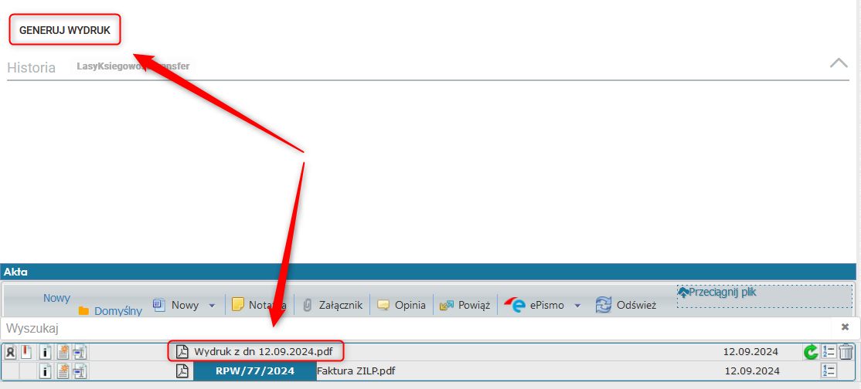
Po wybraniu generuj wydruk – dekret pojawia się w aktach.

Slide 26
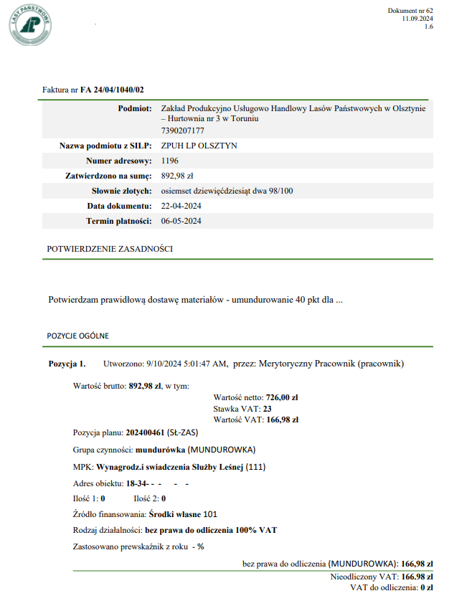
W dokumencie zawarte są wszystkie dane wprowadzone przez uczestników procesu do formularza.

Slide 27
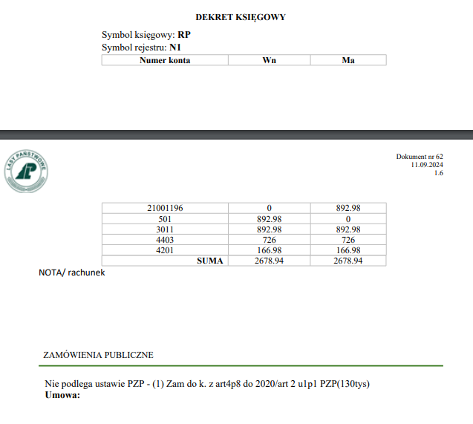

Slide 28
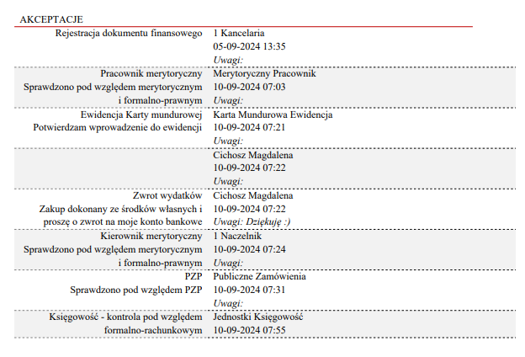

Slide 29
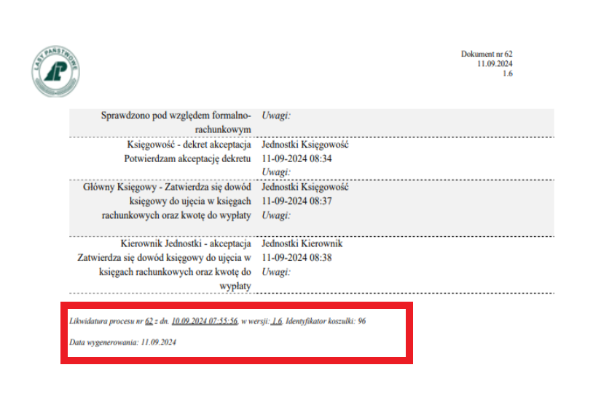

Slide 30
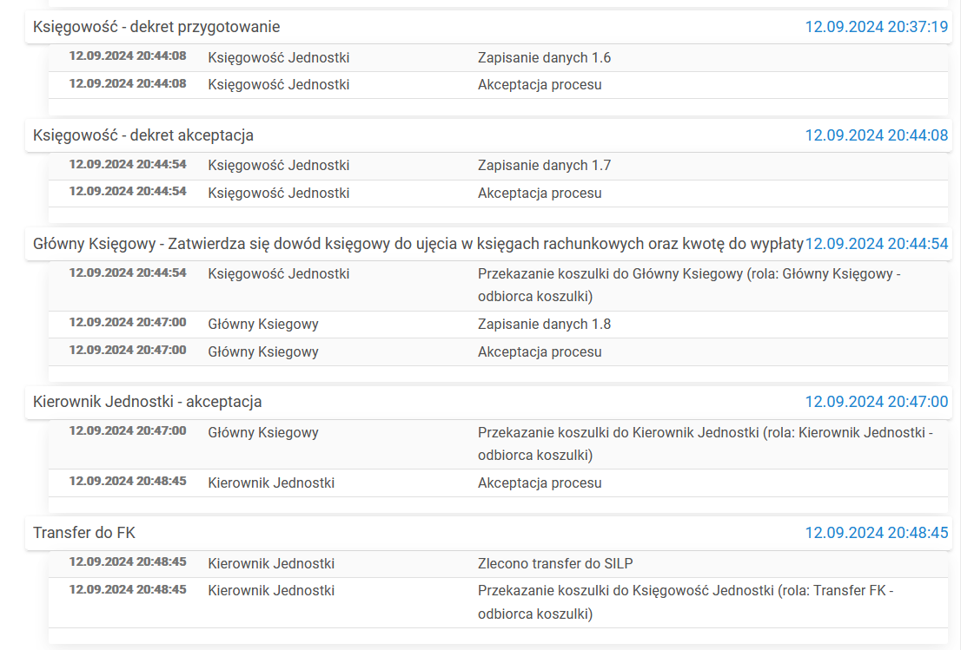
W historii procesu widać wykonane czynności.

Slide 31
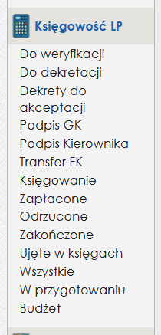
W menu bocznym EZD, dla wydziału księgowości, zgodnie z uprawnieniami – przypisanymi rolami pojawiają się skróty do opisywanych faktur, na konkretnych etapach procesu opisu dokumentu finansowego.

Slide 32
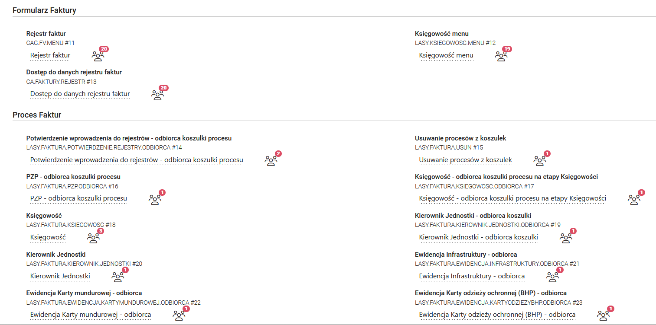
Administracja polega na przydzieleniu uprawnień do poszczególnych etapów procesu – co powoduje powstanie nowych ról w systemie i przypisania do nich odpowiednich osób.

Slide 33
Generowany jest automatycznie rejestr faktur.

Slide 34
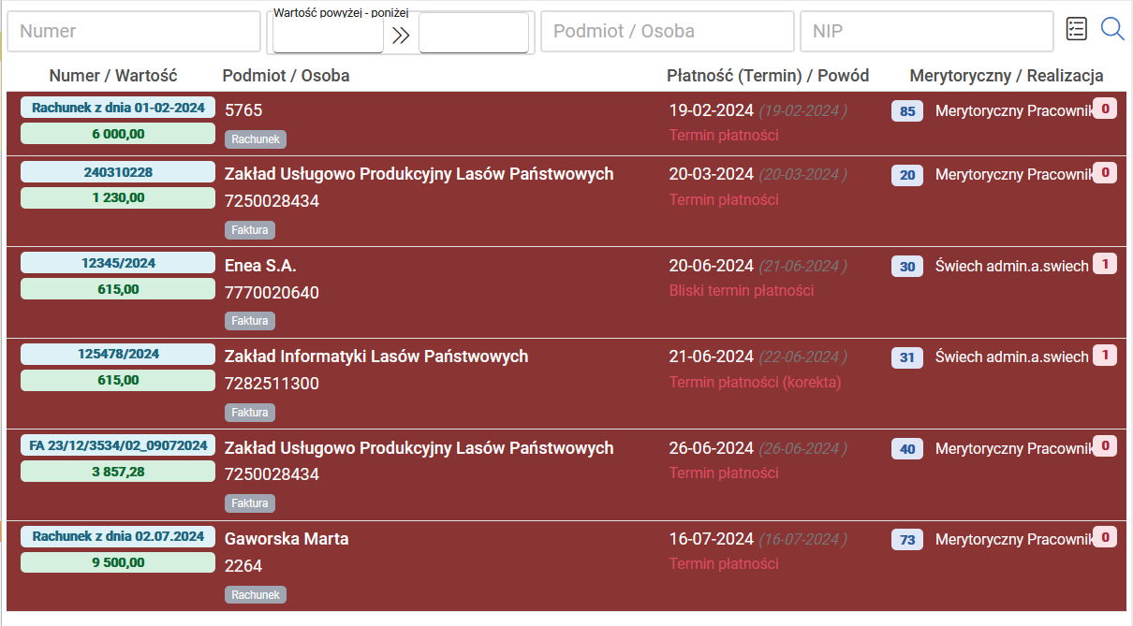

Slide 35
